Slide 1
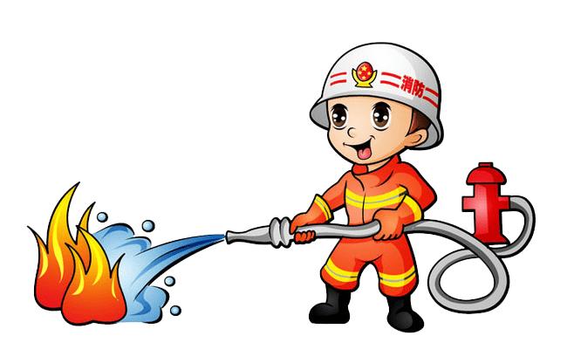
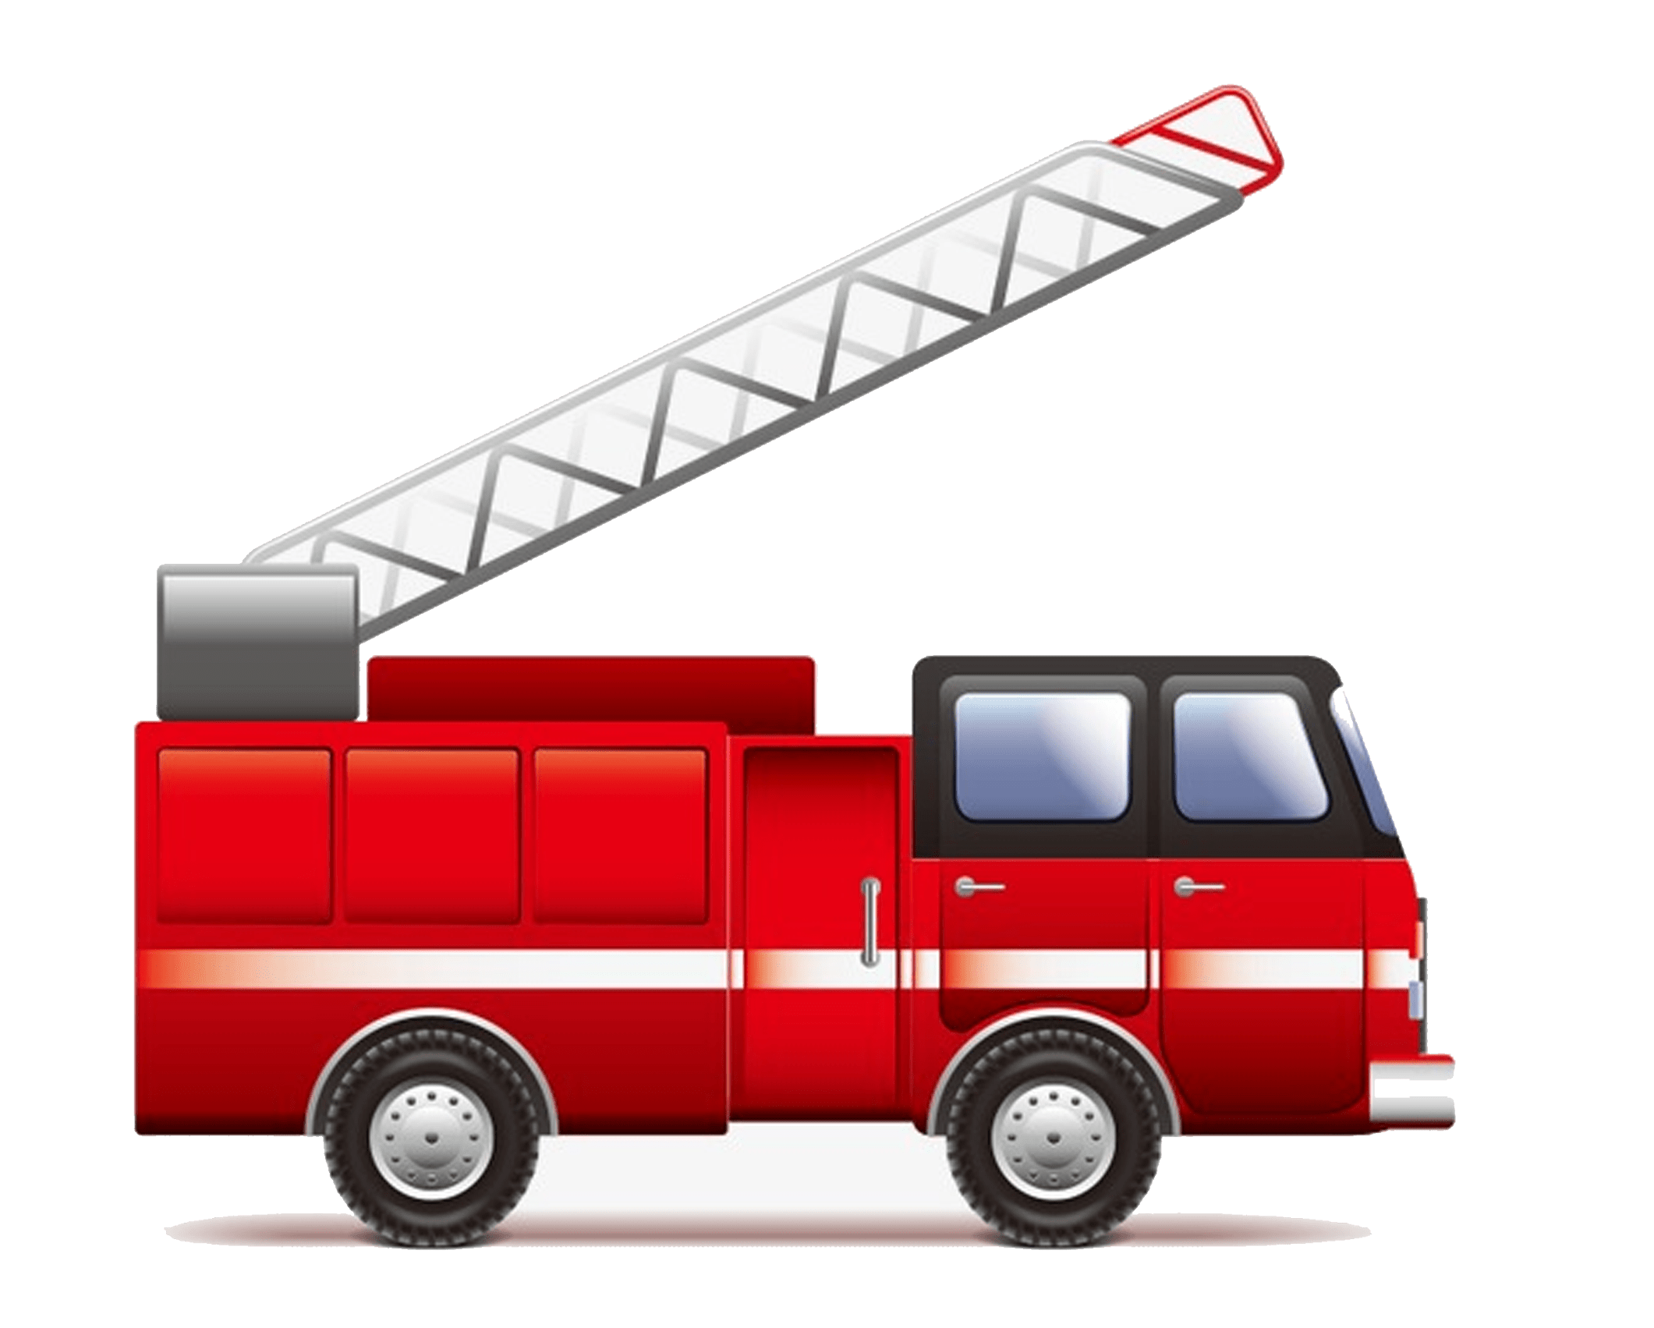
校园消防安全
教育PPT模板
爸爸进幼儿园（消防知识篇）

Slide 2
一、什么是火？
小朋友有没有看过火？
其实在你身边很多地方都能看见。
做饭要用火
点蜡烛要用火
点烟花要用火
除了这些还有很多很多地方要用到火。
火能给大家带来温暖和帮助！

Slide 3
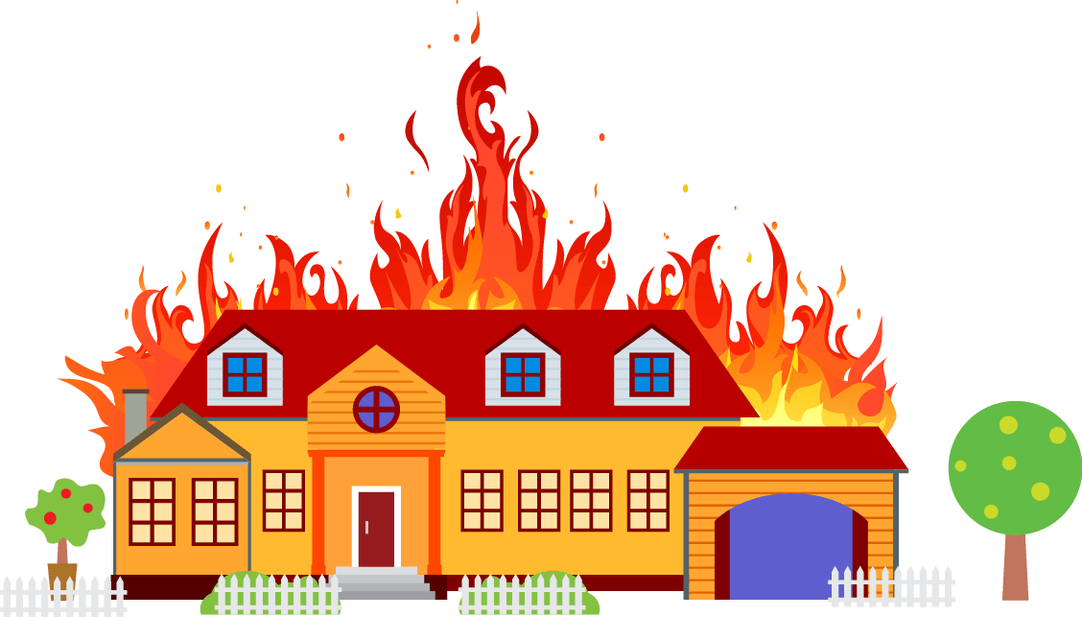
二、什么是火灾？
而当火变的更大，危害到大家的时候，它就变成了火灾。
火灾是很危险的，当小朋友碰上的时候，一定不要惊慌。我们要想一些办法离火灾远一点。
今天我就要给大家讲讲碰上火灾的时候我们要怎么办，
平时我们又要怎么远离火灾的发生。

Slide 4
三、认识日常生活中的消防器材
通过喜羊羊和灰太狼的故事，大家明白了一个什么道理？
看完了刚才的动画片，小朋友们知道了消防器材是不可以乱动的。
那现在，我想问下小朋友们知道我们幼儿园中的消防器材有哪些？如果你们知道的话就大声得说出来。

Slide 5
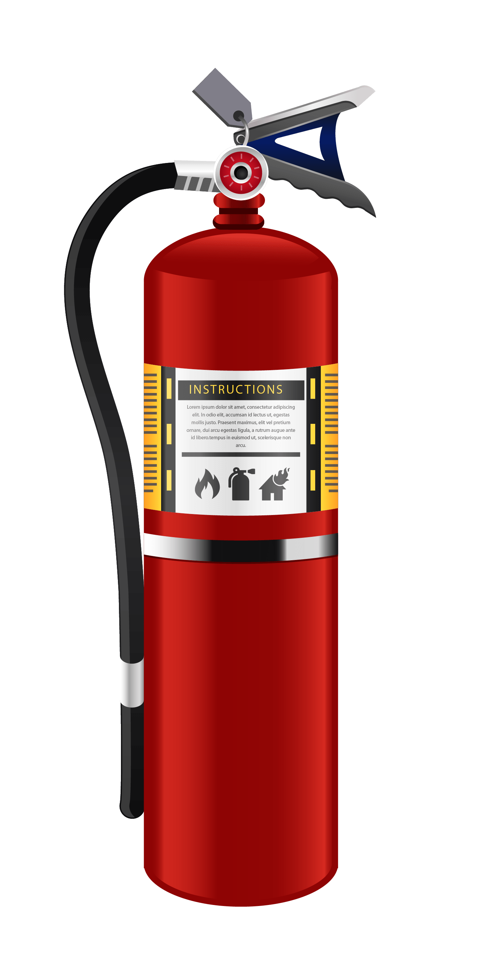
三、认识日常生活中的消防器材
【灭火器】
一般是放在走廊上
红红的
高个子
小鸭嘴巴
长鼻子

Slide 6
三、认识日常生活中的消防器材
【消火栓】
一般是放在走廊上
有水袋
有水枪
消防叔叔保安全
消灭火灾全靠它

Slide 7
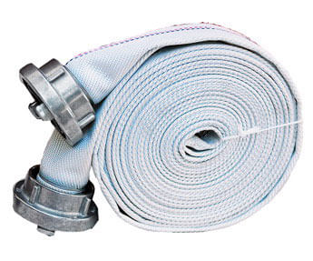
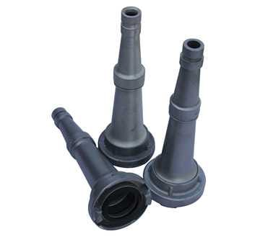
三、认识日常生活中的消防器材
水带
水枪

Slide 8
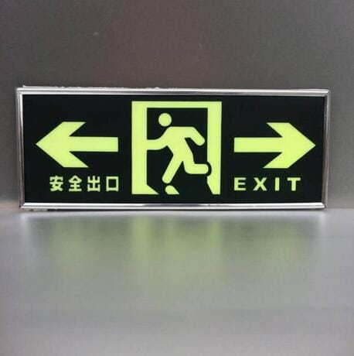
三、认识日常生活中的消防器材
【疏散指示标志】
一般放在走廊上
绿绿的
方方的
仔细看好方向标
火灾发生跟它走

Slide 9
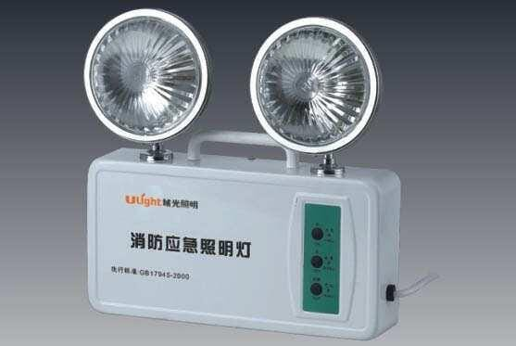
三、认识日常生活中的消防器材
【应急照明灯】
一般是放在走廊上
方脑袋
大眼睛
黑漆漆
你照亮

Slide 10
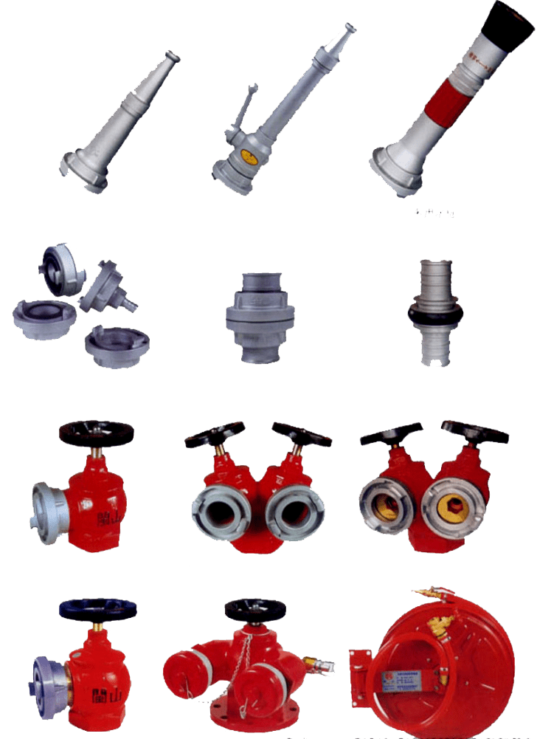
三、认识日常生活中的消防器材
之前我们讲到了平常能见到的一些消防器材。它们都是消防员叔叔的好帮手，希望小朋友们能爱护它们，这样在火灾中它们才会保护到我们的小朋友哦。这些消防器材小朋友们都记住了没有呀？

Slide 11
三、认识日常生活中的消防器材
刚才的动画片中，教了我们要从火灾中安全的逃出才是第一重要的。
那么有没有小朋友已经学会了要怎么样逃出火场的呢？有的请举手给大家表演一下。
对了，首先我们不要慌张，然后尽量找块小手绢弄湿之后，同时在着火的时候千万不要慌张，要对自己说我们都是小勇士，要好好听老师的指挥逃离火灾现场。

Slide 12
四、教育小朋友如何逃生
迅速撤离法：
低身前进法：
毛巾捂鼻法：
当进入公共场所时，要留意其墙上、顶棚上、门上、转弯处设置的“太平门”、“紧急出口”、“安全通道”等疏散指示标志，一旦发生火灾，按疏散指示标志方向迅速撤离。
由于火灾发生时烟气大多聚集在上部空间，因此在逃生过程中应尽量将身体贴近地面匍匐或弯腰前进。
火场上的烟气温度高、毒性大，吸入后很容易引起呼吸系统灼伤或人体中毒。疏散中应用浸湿的毛巾、口罩等捂住口鼻，以起到降温及过滤的作用。

Slide 13
四、教育小朋友如何逃生
厚物护身法：
跳板转移法：
管线下滑法：
确定逃生路线后，可用浸湿的棉被或毛毯、棉大衣盖在身上，以最快的速度钻过火场并冲到安全区域。不能用塑料或化纤等类物品来保护身体，否则会适得其反。
可以在阳台上、窗台、屋顶平台等处用木板、木桩、竹竿等有承受力的物体，搭至相邻单元或相邻建筑，以此作为跳板转移到相对安全的区域。
当建筑物外墙或阳台边上有落水管、电线杆、避雷针引线等竖直管线时，可借助其下滑至地面，同时应注意一次下滑时人数不宜过多，以防止逃生途中因管线损坏而致人坠落。

Slide 14
四、教育小朋友如何逃生
结绳自救法：
器械逃生法：
信号求救法：
家中有绳索的（或将床单、被罩、窗帘等撕成条，拧成麻花状），可直接将其一端拴在门、窗档或重物上，沿另一端爬下。逃生过程中，脚要成绞状夹紧绳子，双手交替往下爬，并尽量用手套、毛巾将手保护好。
有条件的家庭可以利用平时准备的家用缓降器等专用救生设备逃生。
在等待救援的过程中，应通过大声呼救、挥动布条、敲击金属物品、投掷软物品等方式引起救援人员的注意；夜间可用手电筒、应急灯等能发光的物品发出信号。

Slide 15
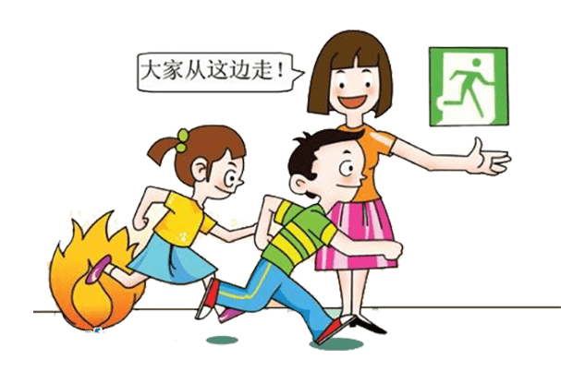
四、教育小朋友如何逃生
问：知道为什么要用湿毛巾捂着嘴巴鼻子么？
答：那是为了不让小朋友吸到有毒的烟哦。大部分火灾都会产生很多的烟气，有的烟还有毒呢。
问：那为什么要弯着腰走呢？
答：因为烟都是飘在空气的上方，弯着腰的话烟会少一点。
问：为什么要靠着墙走？
答：因为靠着墙走不容易迷路哦！

Slide 16
五、报火警
大家已经知道火警电话是119，那么大家知道关于119的故事么？
原来119指的是每年的11月9日消防日哦。
因为11月的天气最容易发生火灾了，所以大家在那个时候要更加的小心。
另外，119的发音又像是“要要救”。
大家可以试试。念念看是不是这样子。

Slide 17
五、报火警
小朋友，报火警的时候不要着急，要把地址说清楚哦。
如果不懂的可以提醒身边的大人去打电话。
因为要及时的救火是很重要的，烧着的时间越久就越危险，所以要第一时间记得拨打电话报火警。

Slide 18
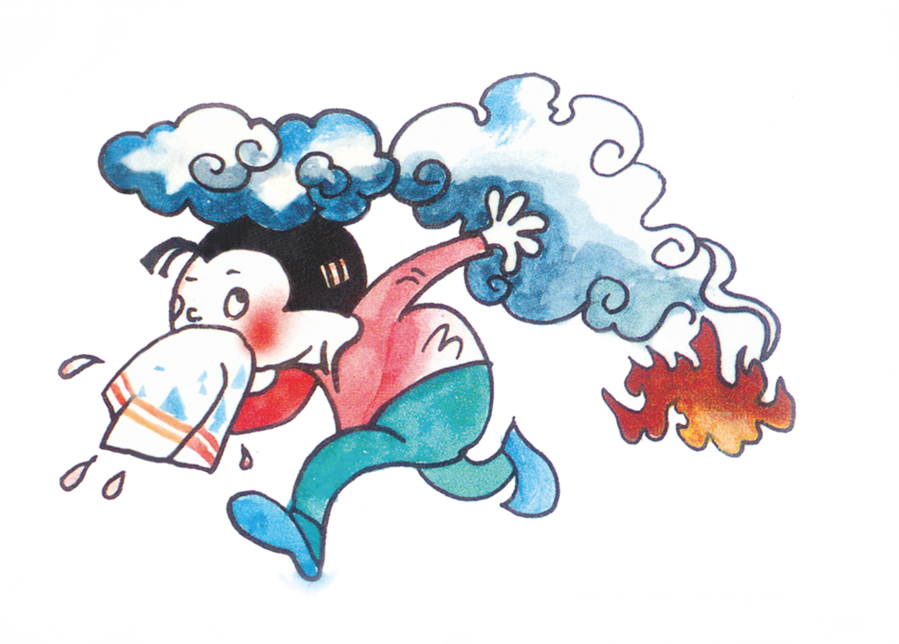
六、火灾要注意的事项
小朋友，万一你的身边发生了火灾，你知道要怎么远离危险么？
首先，要往起火地方的下面跑，因为火是往上面烧的，如果你在二楼，千万别往三楼跑哦。
其次，要快速的往出口跑，不要躲在别人找不到你的地方。
万一身上被火烧着了，要在地上打滚把火压灭。

Slide 19
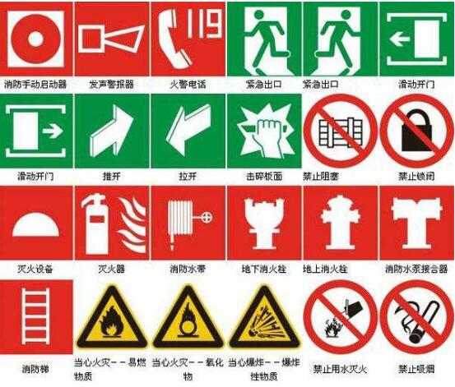
七、一些常见的消防标识

Slide 20
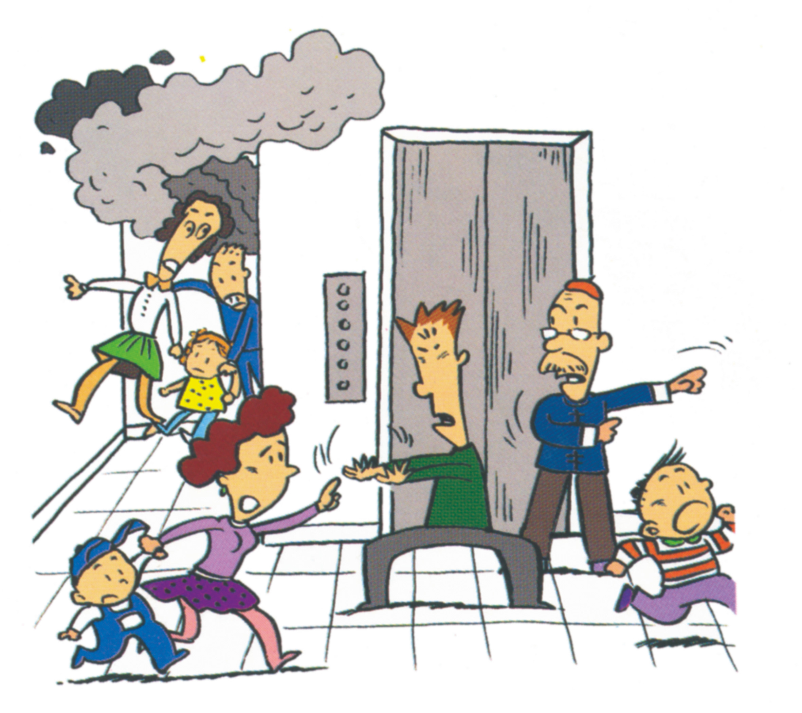
八、需要注意的易燃品
说了这么多我想大家对逃生都有所了解了
我还想问问大家
知不知道日常中有哪些是容易着火的东西呢？

Slide 21
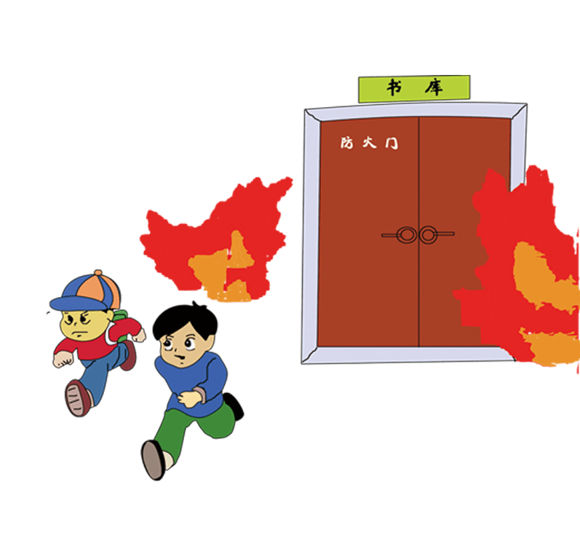
八、需要注意的易燃品
除了刚刚看到的那几样，小朋友还能说出来其它的么？
我们在日常中没有着火的情况下要学会预防火灾，避免人为火灾的发生才是最重要的。因此，平常小朋友们不要无故的玩火，过节时候在玩烟花爆竹的同时要在家长的陪同下玩耍，同时我们还要保护好消防器材，不要随意的破坏它，等到关键的时候它才能更好的保护我们。

Slide 22
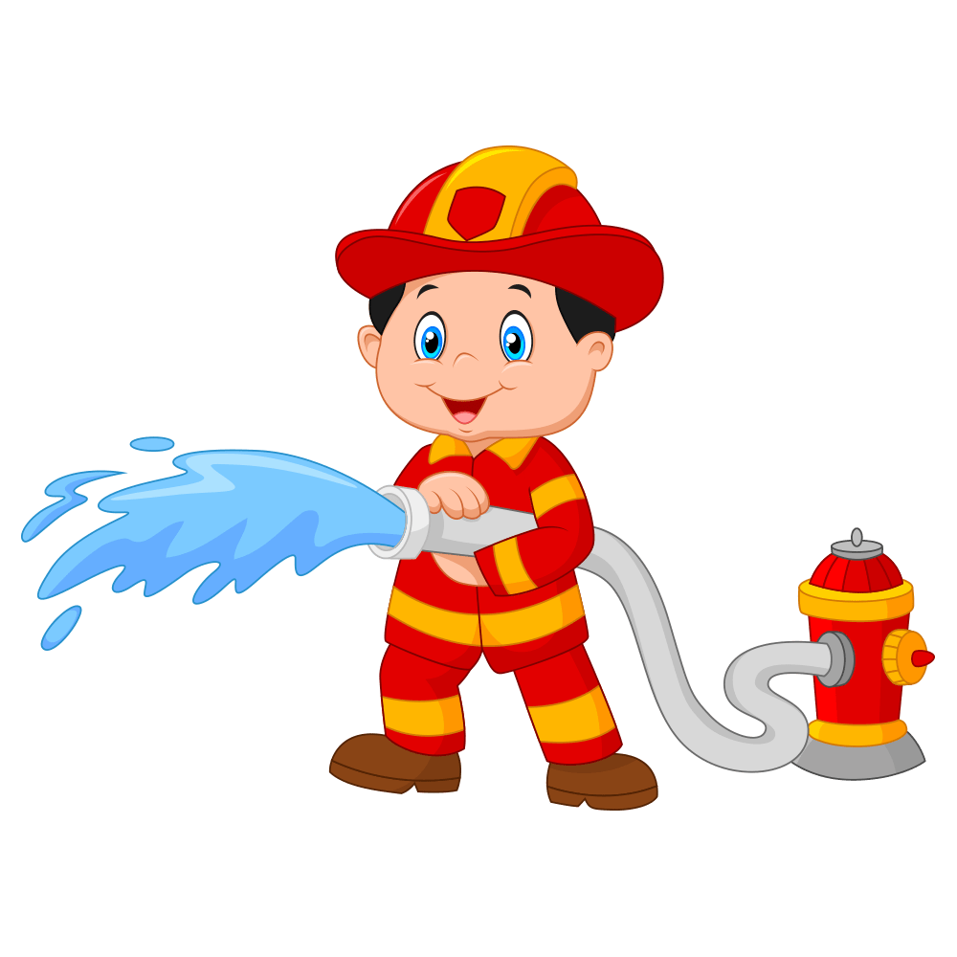
九、小儿歌
小朋友们请牢记
别拿火烛玩游戏
小心火灾随时起
火灾逃生要牢记
进入公共场所里
逃生方向看仔细
万一火灾燃烧起
看到浓烟别着急
先拿湿巾捂口鼻
快快趴下向前移
记住别回火场里
生命安全为第一
小朋友们携起手
消防意识要加强。
自己在家不玩火
发现烟雾快帮忙。
紧急电话119
不要靠近火堆旁。
发现火情不慌忙
我是消防小健将。

Slide 23
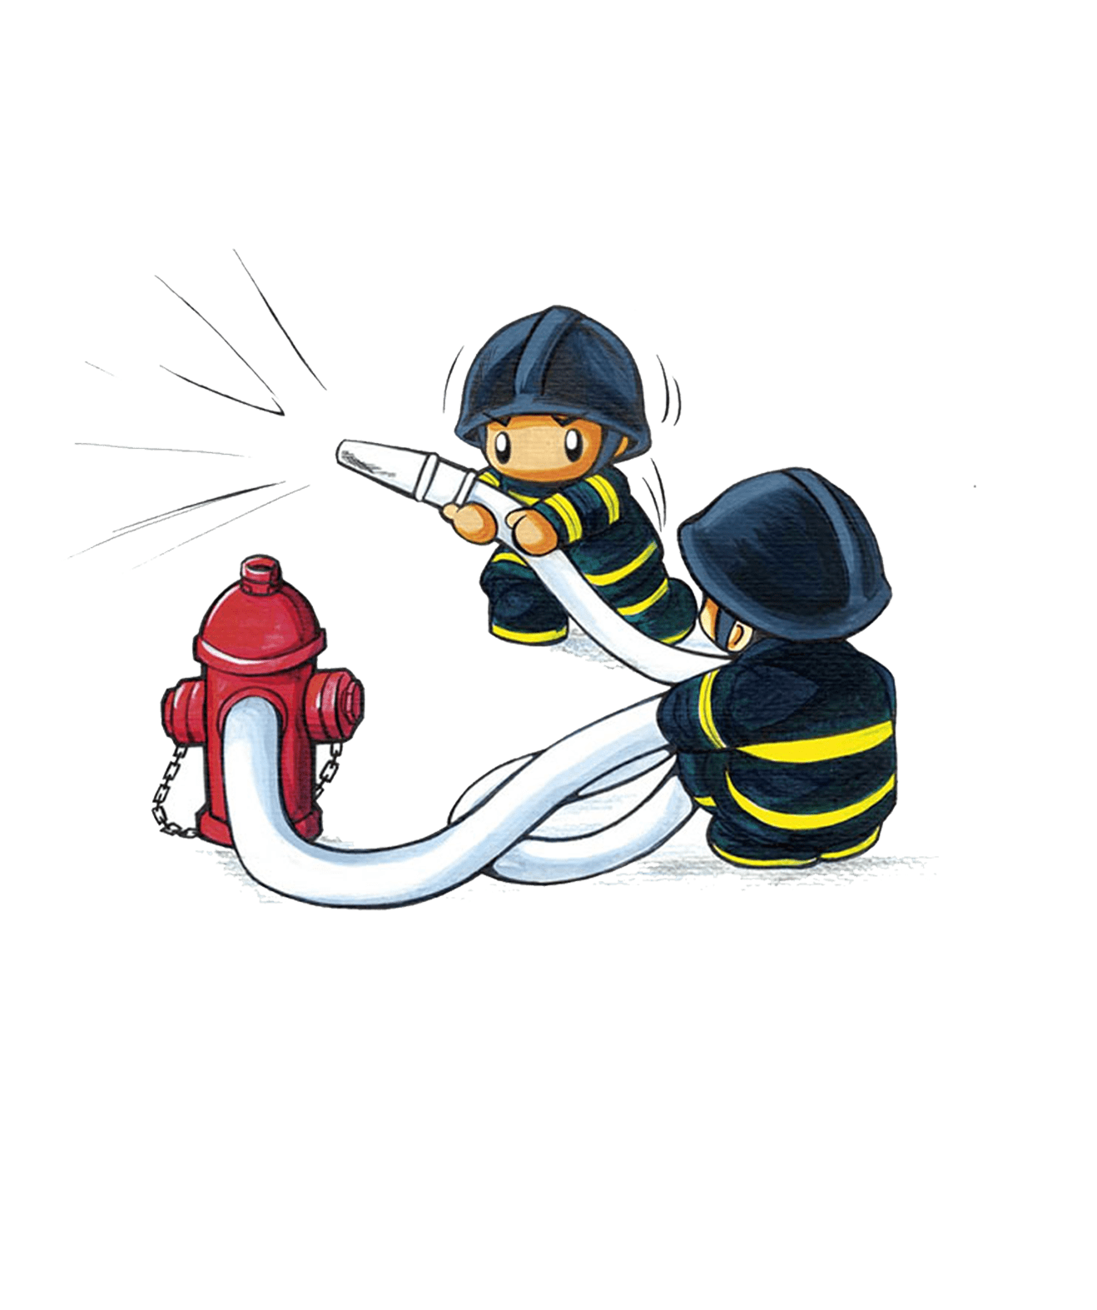
十、提问
提问：消防器材的颜色是什么呢？
01
02
提问：火警电话是多少？
提问：说出几个容易燃烧的物品。
03
提问：碰上火灾的时候要怎么办？
04

Slide 24
希望我们的宝宝快乐的成长。

